Slide 1
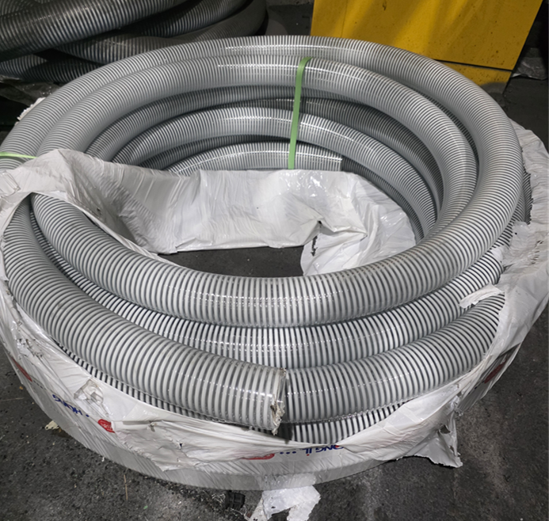
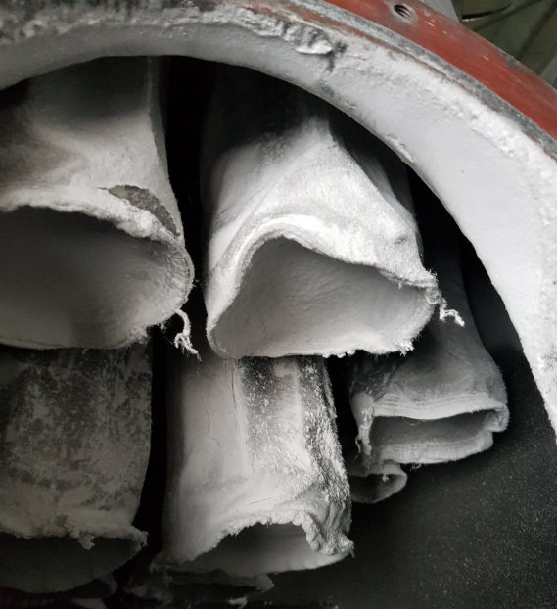
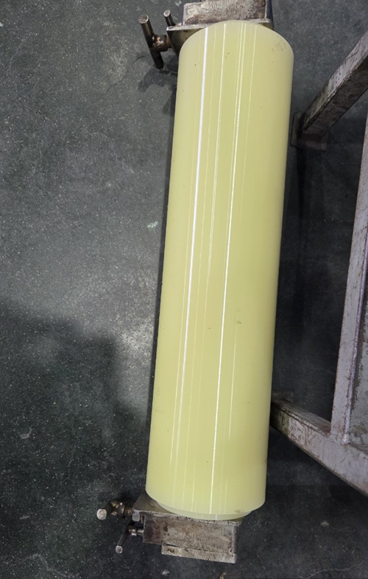
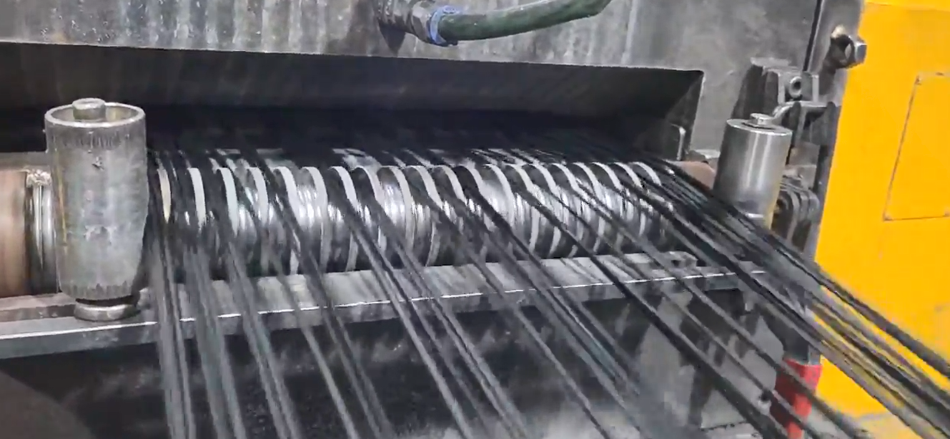
[ 생산 설비수리 및 구매의 건 – 보고일 : 3월 23일 ]

Slide 2
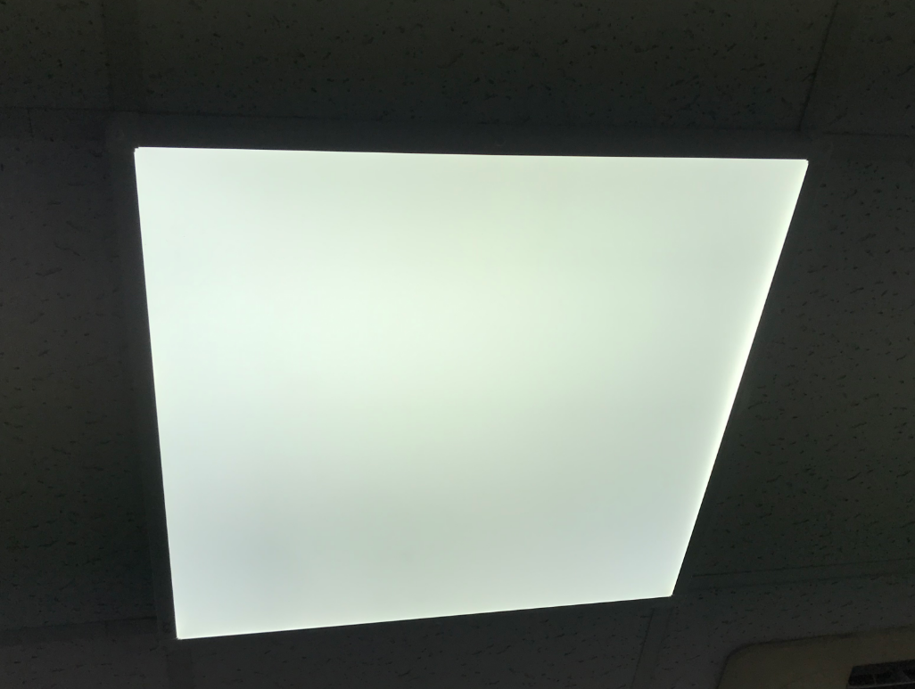
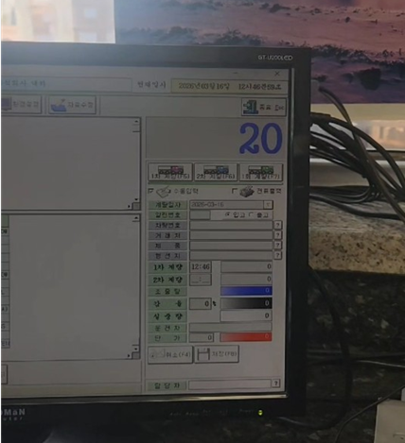
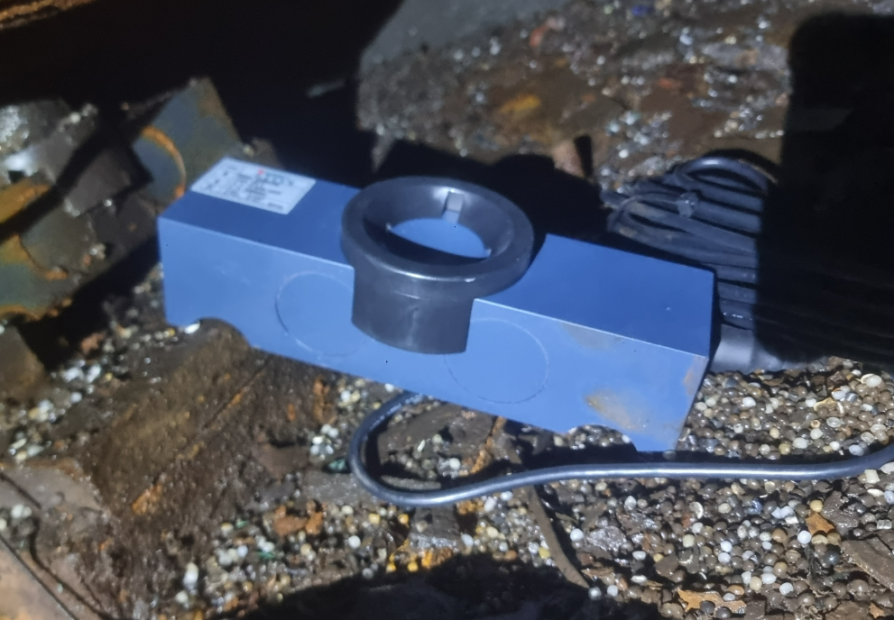
[ 생산 설비수리 및 구매의 건 – 보고일 : 3월 23일 ]
Led 슬림엣지

Slide 3
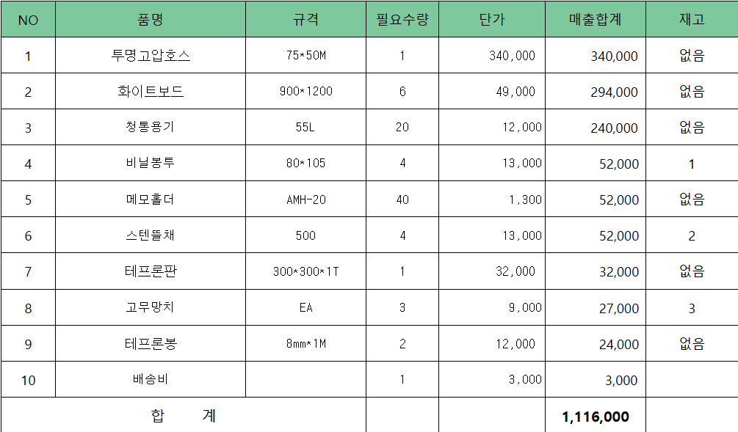
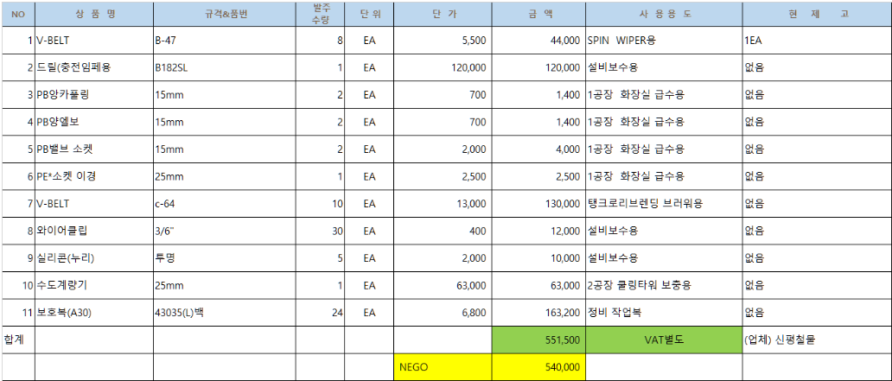
▶ 첨부1. 생산비품 구매내역
▶ 첨부2. 보전 소모성 자재 구매내역

Slide 4
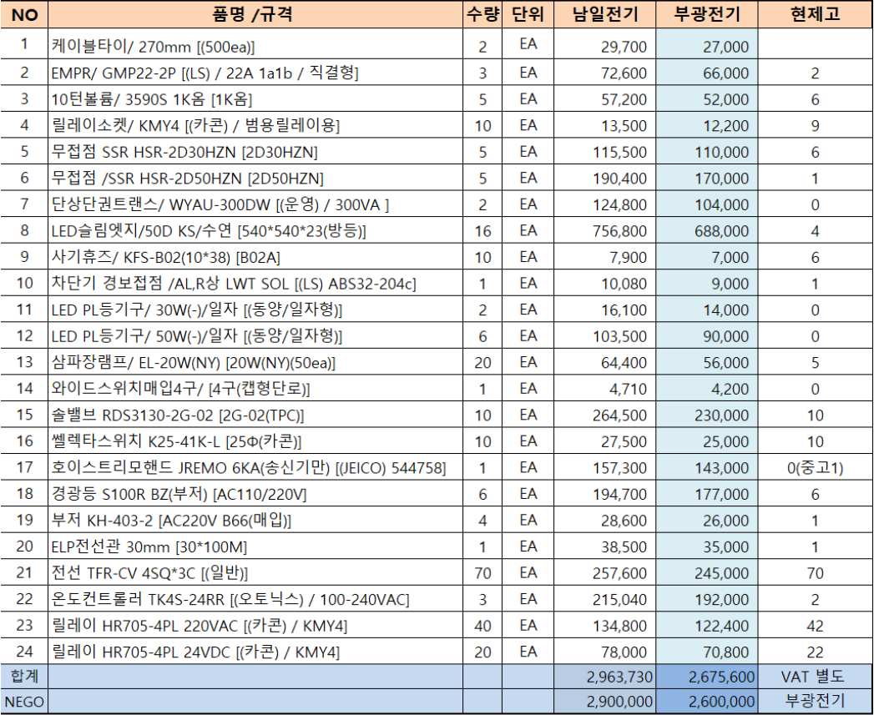
▶ 첨부3. 전기자재 구매내역

